Slide 1

Smart-LookUp
Når du åbner Smart LookUp med tastatur genvejen: Ctrl + ½ eller via tray-ikonet får du vist følgende grænseflade.
Her kan du søge efter telefonnumre eller emails.

Slide 2
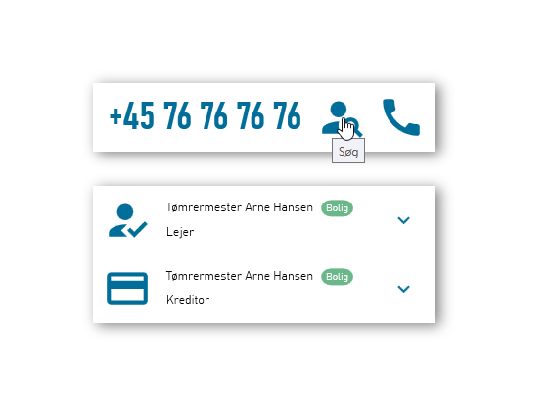
Smart-LookUp Søg
Hvis du indtaster et nummer i tekstfeltet og trykker på søg knappen eller Enter på dit tastatur vil Smart LookUp slå nummeret op på din Unik Database.
Det data Smart LookUp finder vil blive vist i et panel under søgefeltet.

Slide 3
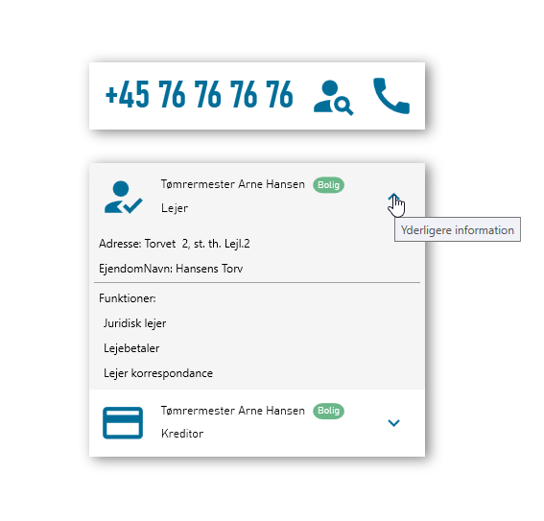
Smart-LookUp Informationer
Hvis du trykker på knappen Yderligere informationer ude i siden af søge resultatet, vil resultatet udvide sig og vise mere information omkring søgeresultatet.

Slide 4
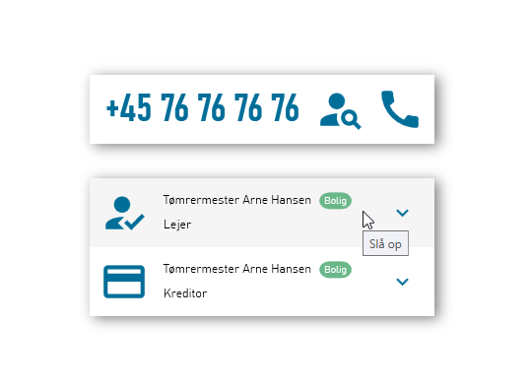
Smart-LookUp Opslag
Hvis du trykker et vilkårligt sted på søgeresultatet vil dette blive slået op i Unik Bolig 4 eller nyere.

Slide 5
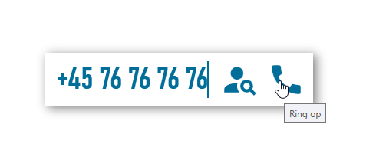
Smart-LookUp Ring op
Det er også muligt at ringe op til et nummer direkte fra Smart LookUp. Hvis du trykker på knappen ‘Ring Op’ vil telefonnummeret der står i tekst feltet blive åbnet i dit standard telefon system så det er nemt og hurtigt at ringe til nummeret.

Slide 6
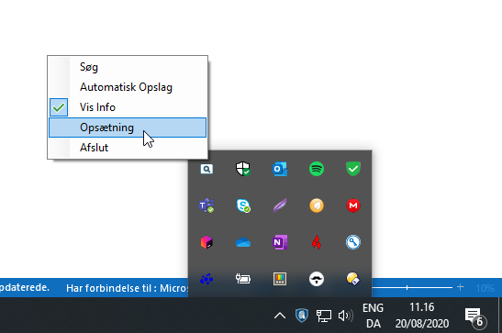
Smart-LookUp Opsætning
Smart LookUp indeholder en hel del indstillinger som kan tilgås gennem tray-ikonet ved at trykke på Opsætning

Slide 7
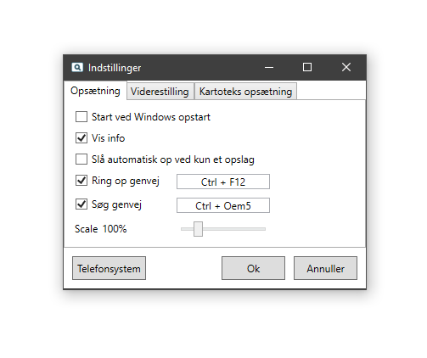
Smart-LookUp Opsætning
Denne side af opsætningen indeholder en del generelle indstillinger.
Det er muligt at starte Smart LookUp med windows
Det er muligt at slå notifikationer fra
Det er muligt at slå automatisk op i unik bolig hvis der kun er et resultat
Slå ring op genvej til eller fra eller ændre tastatur genvejen
Slå søg genvejen til eller fra eller ændre tastatur genvejen
Ændre skalleringen af programmet

Slide 8
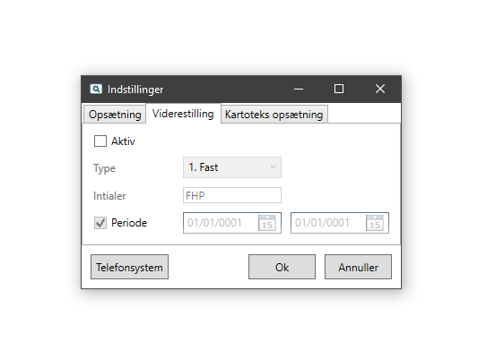
Smart-LookUp Viderestilling
Virker KUN hvis der bruges Skype for Business
Hvis man vælger typen Fast skal man sætte initialerne på en anden medarbejder og skype vil herefter viderestille indgående opkald til denne person hvis du ikke selv tager telefonen.
Hvis man vælger typen Automatisk vil Smart LookUp kigge på databasen efter en opsætning der specificere hvor opkaldet skal sendes hænd. Hvis dette lyder interessant så kontakt os for yderlige oplysninger.
Man kan også bestemme en periode så vider stillingen kun er aktiv i denne periode.

Slide 9
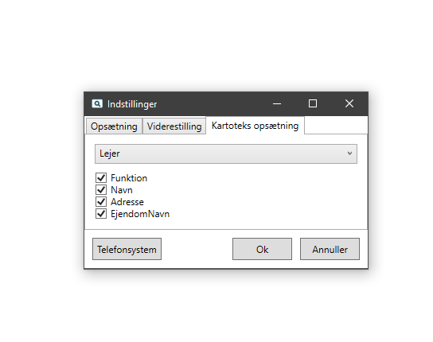
Smart-LookUp Kartoteks opsætning
Her kan du ændre de informationer der skal vises under yderlige informationer på et søgeresultat.

